Slide 1
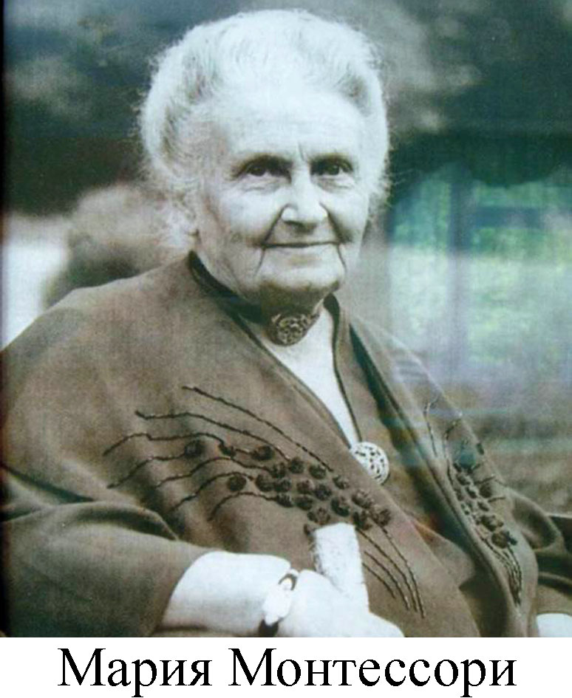
Монтессори

Slide 2
Основные составляющие программы
Обучение навыкам практической жизни.
Сенсорное воспитание.
Математика
Обучение грамоте и развитию речи.
Космическое воспитание.
Уроки социальной жизни.

Slide 3
Что мы предлагаем ребенку , чтобы его жизнь удалась .
Что мы предлагаем ребенку , чтобы его жизнь удалась .
Коммуникабельность
Умение принимать решения и делать выбор.
Работоспоспособность
Ответственность
Умение и желание учиться.

Slide 4
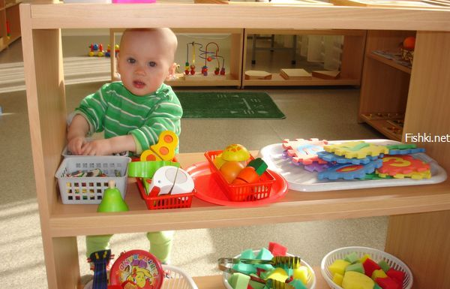
Наша группа разновозрастная.

Slide 5
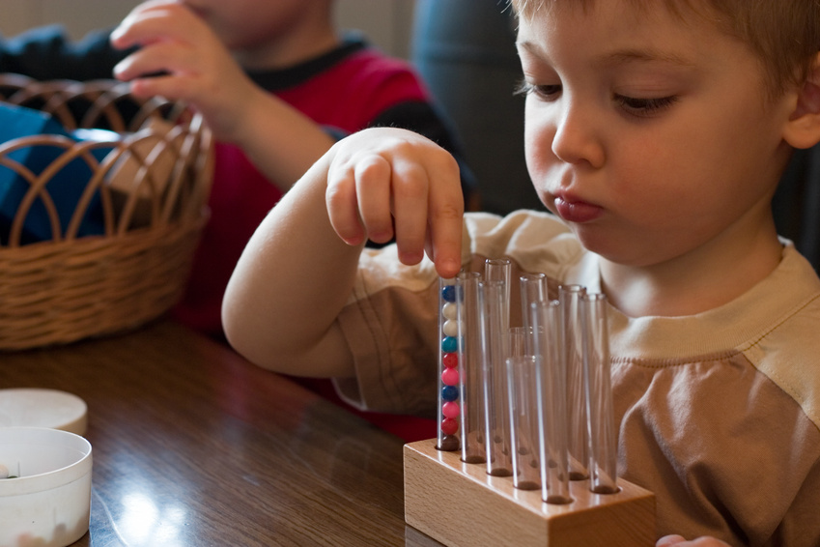
Так мы развиваем моторику.

Slide 6
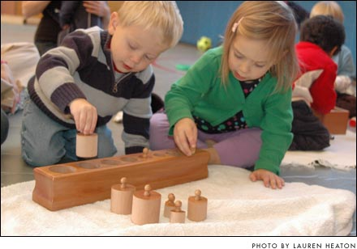
Развиваем сенсорные ощущения.

Slide 7
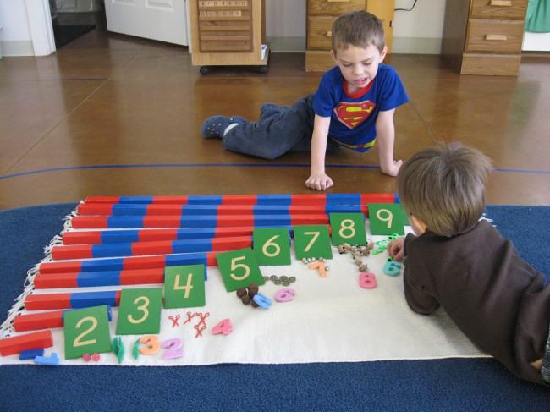
Так постигаем математику.

Slide 8
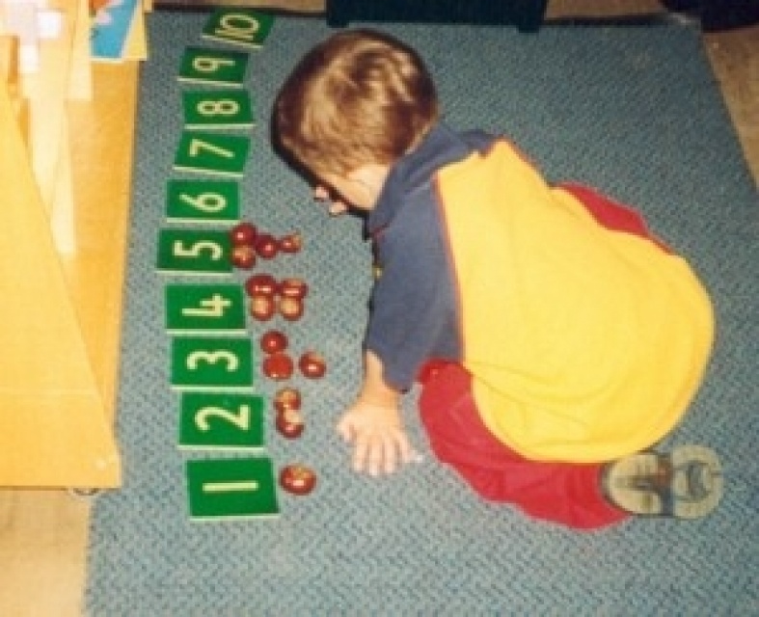
Соотносим число с количеством

